Slide 1
Istituto comprensivo alezio-sannicola
Scuola secondaria ‘b.ravenna’ i grado - sannicola
Classe IA
2021/22
Generiamo parità!
…uguali nello sport, a scuola e nella scienza
-Concorso corti di genere: generiamo parità-

Slide 2
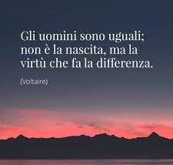

Slide 3
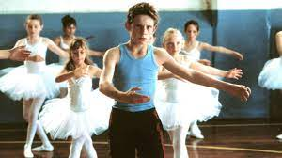
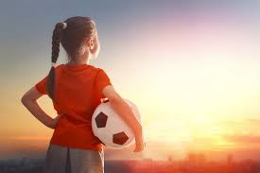
«Sei tu che devi capire qual è la tua strada e qual è la via migliore per raggiungerla, perché nessun altro conosce la strada»
Nadia Comencini

Slide 4
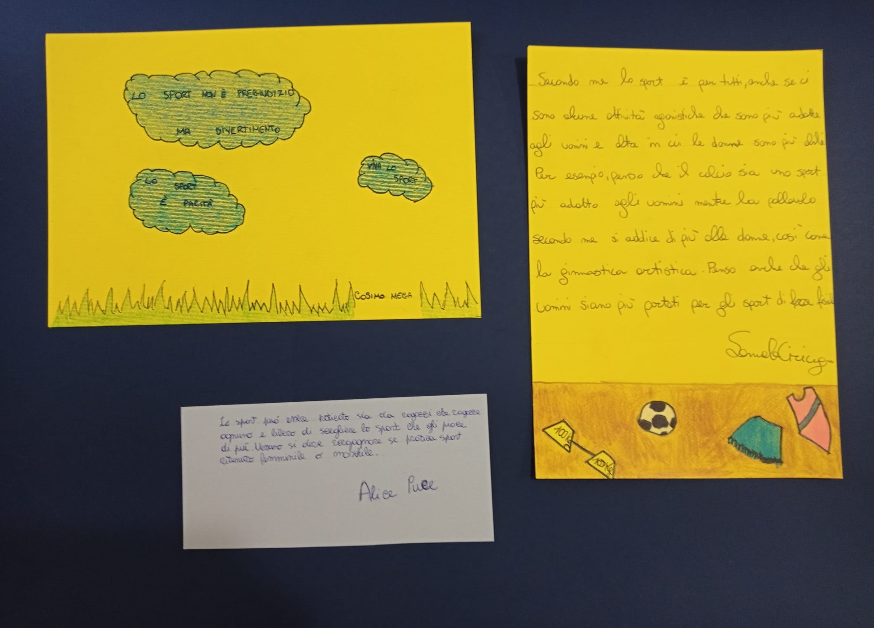

Slide 5
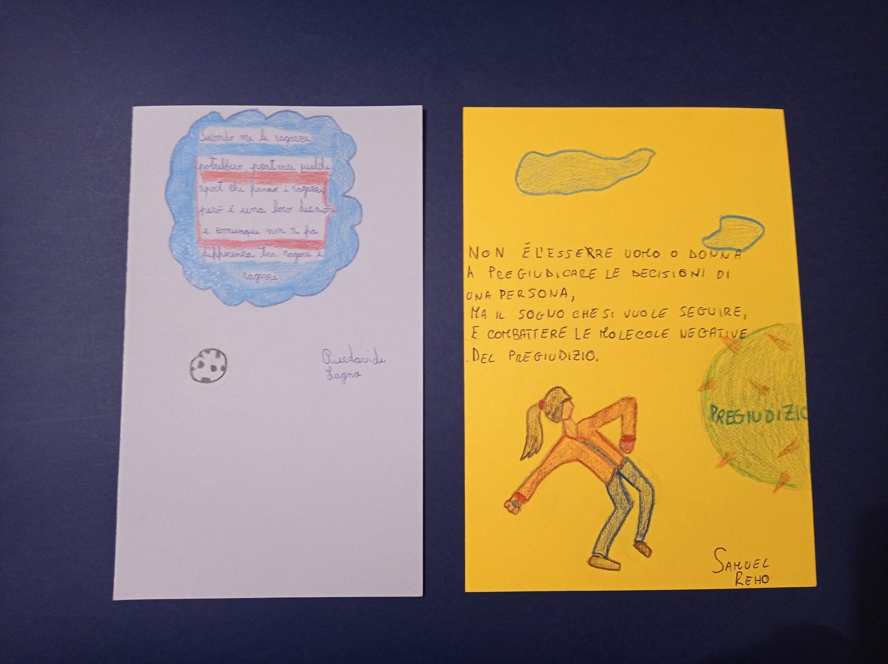

Slide 6
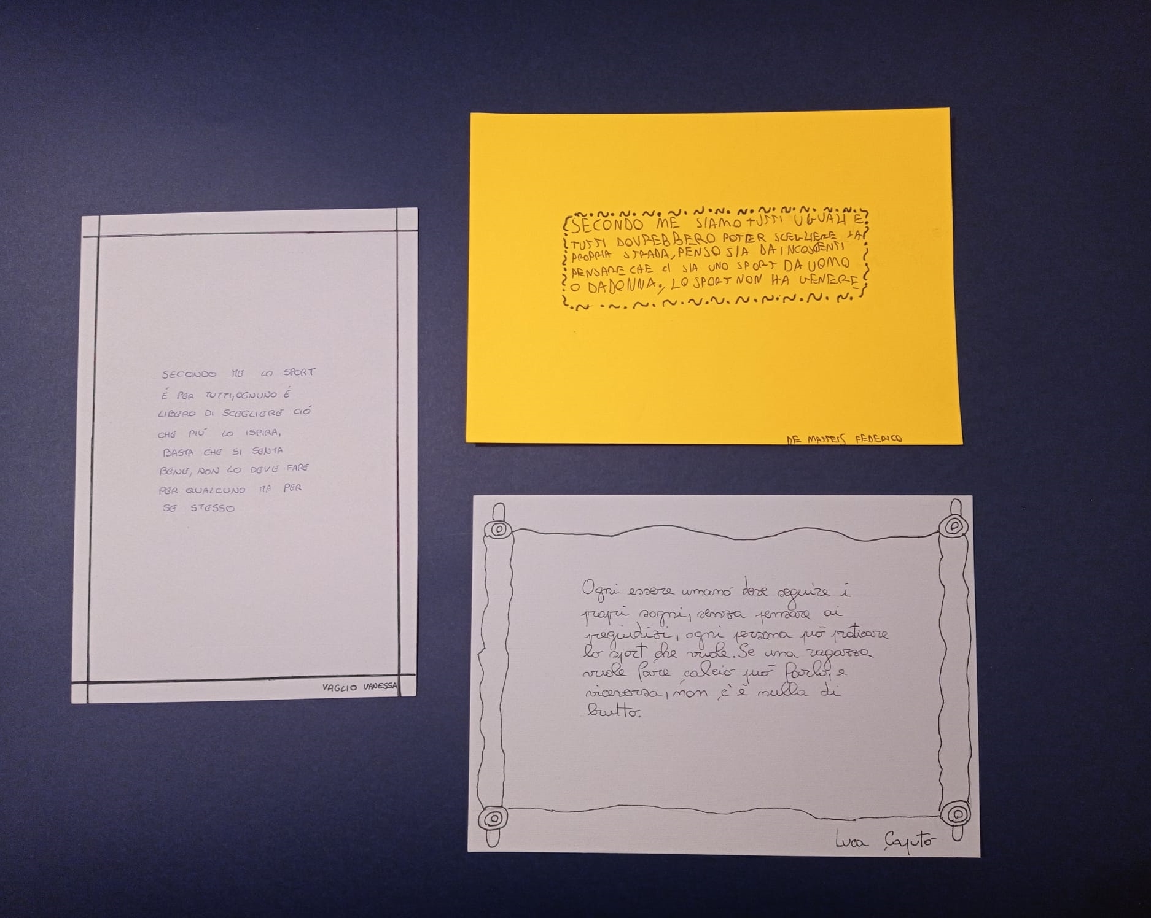

Slide 7
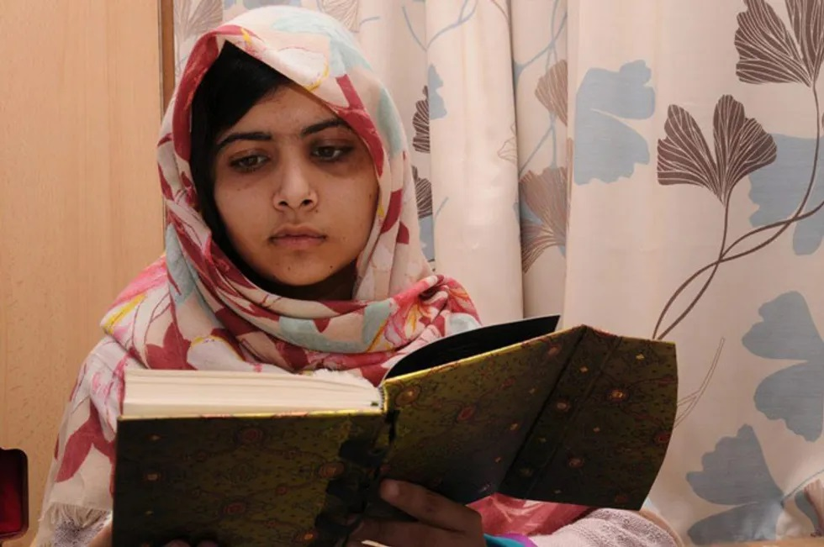
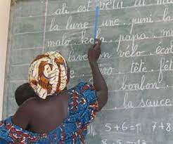
«Prendiamo i nostri libri e le nostre penne. Sono le nostre armi più potenti. Un bambino, un insegnante, un libro e una penna possono cambiare il mondo»
Malala Yousafzai

Slide 8
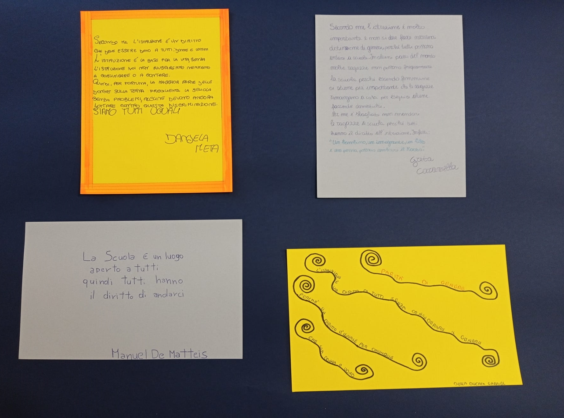

Slide 9
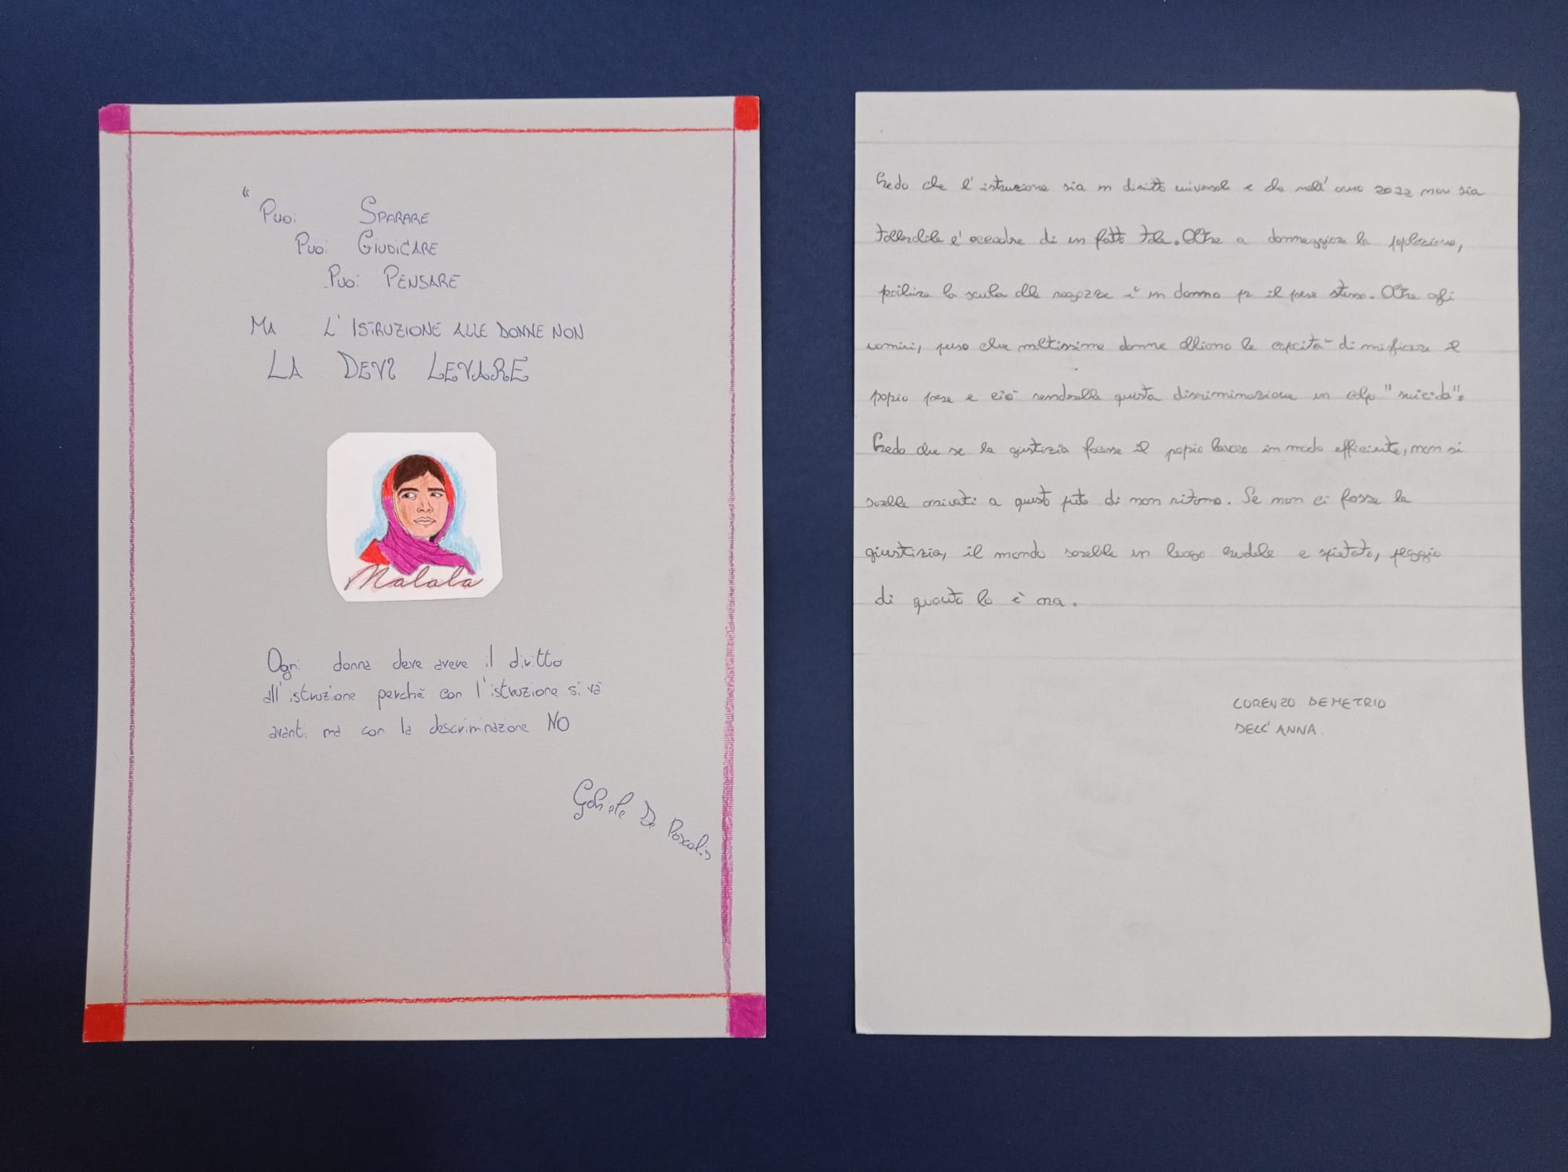

Slide 10
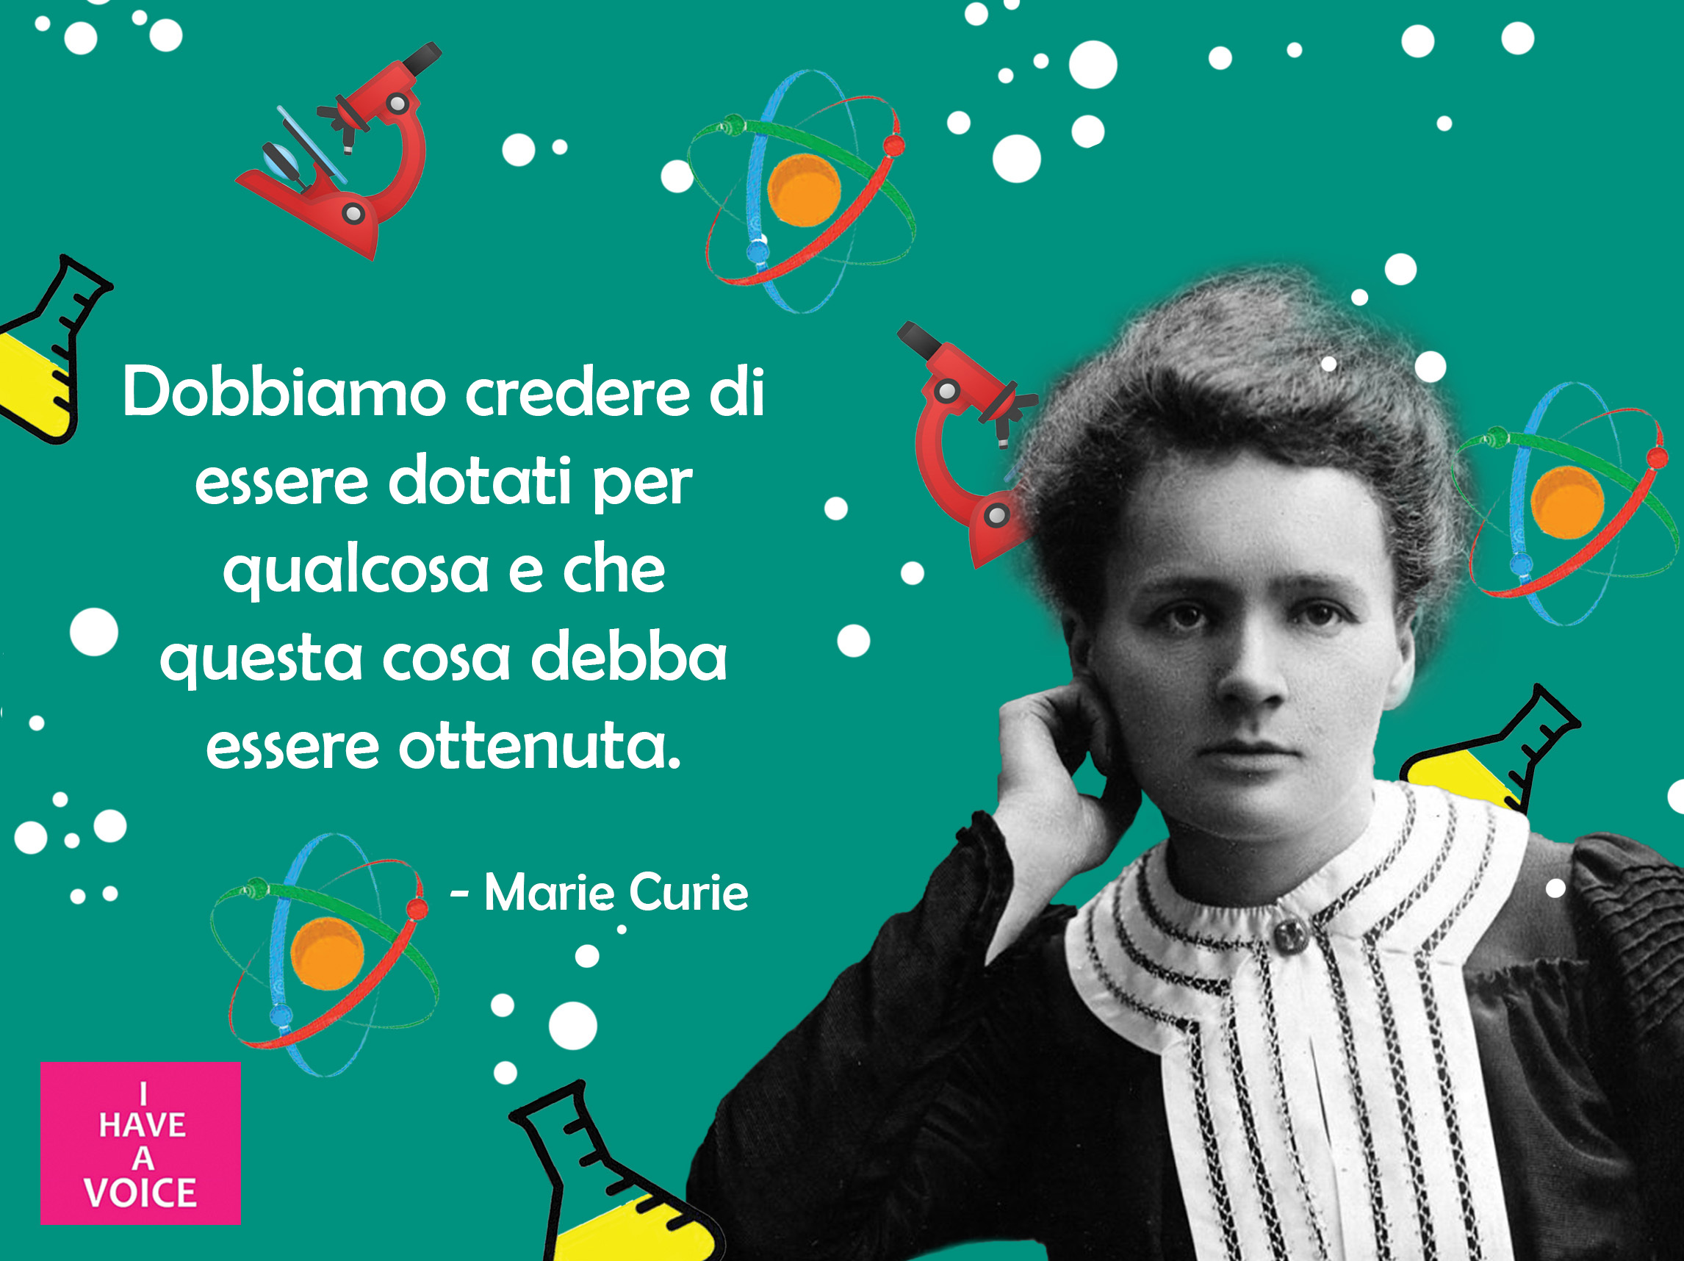
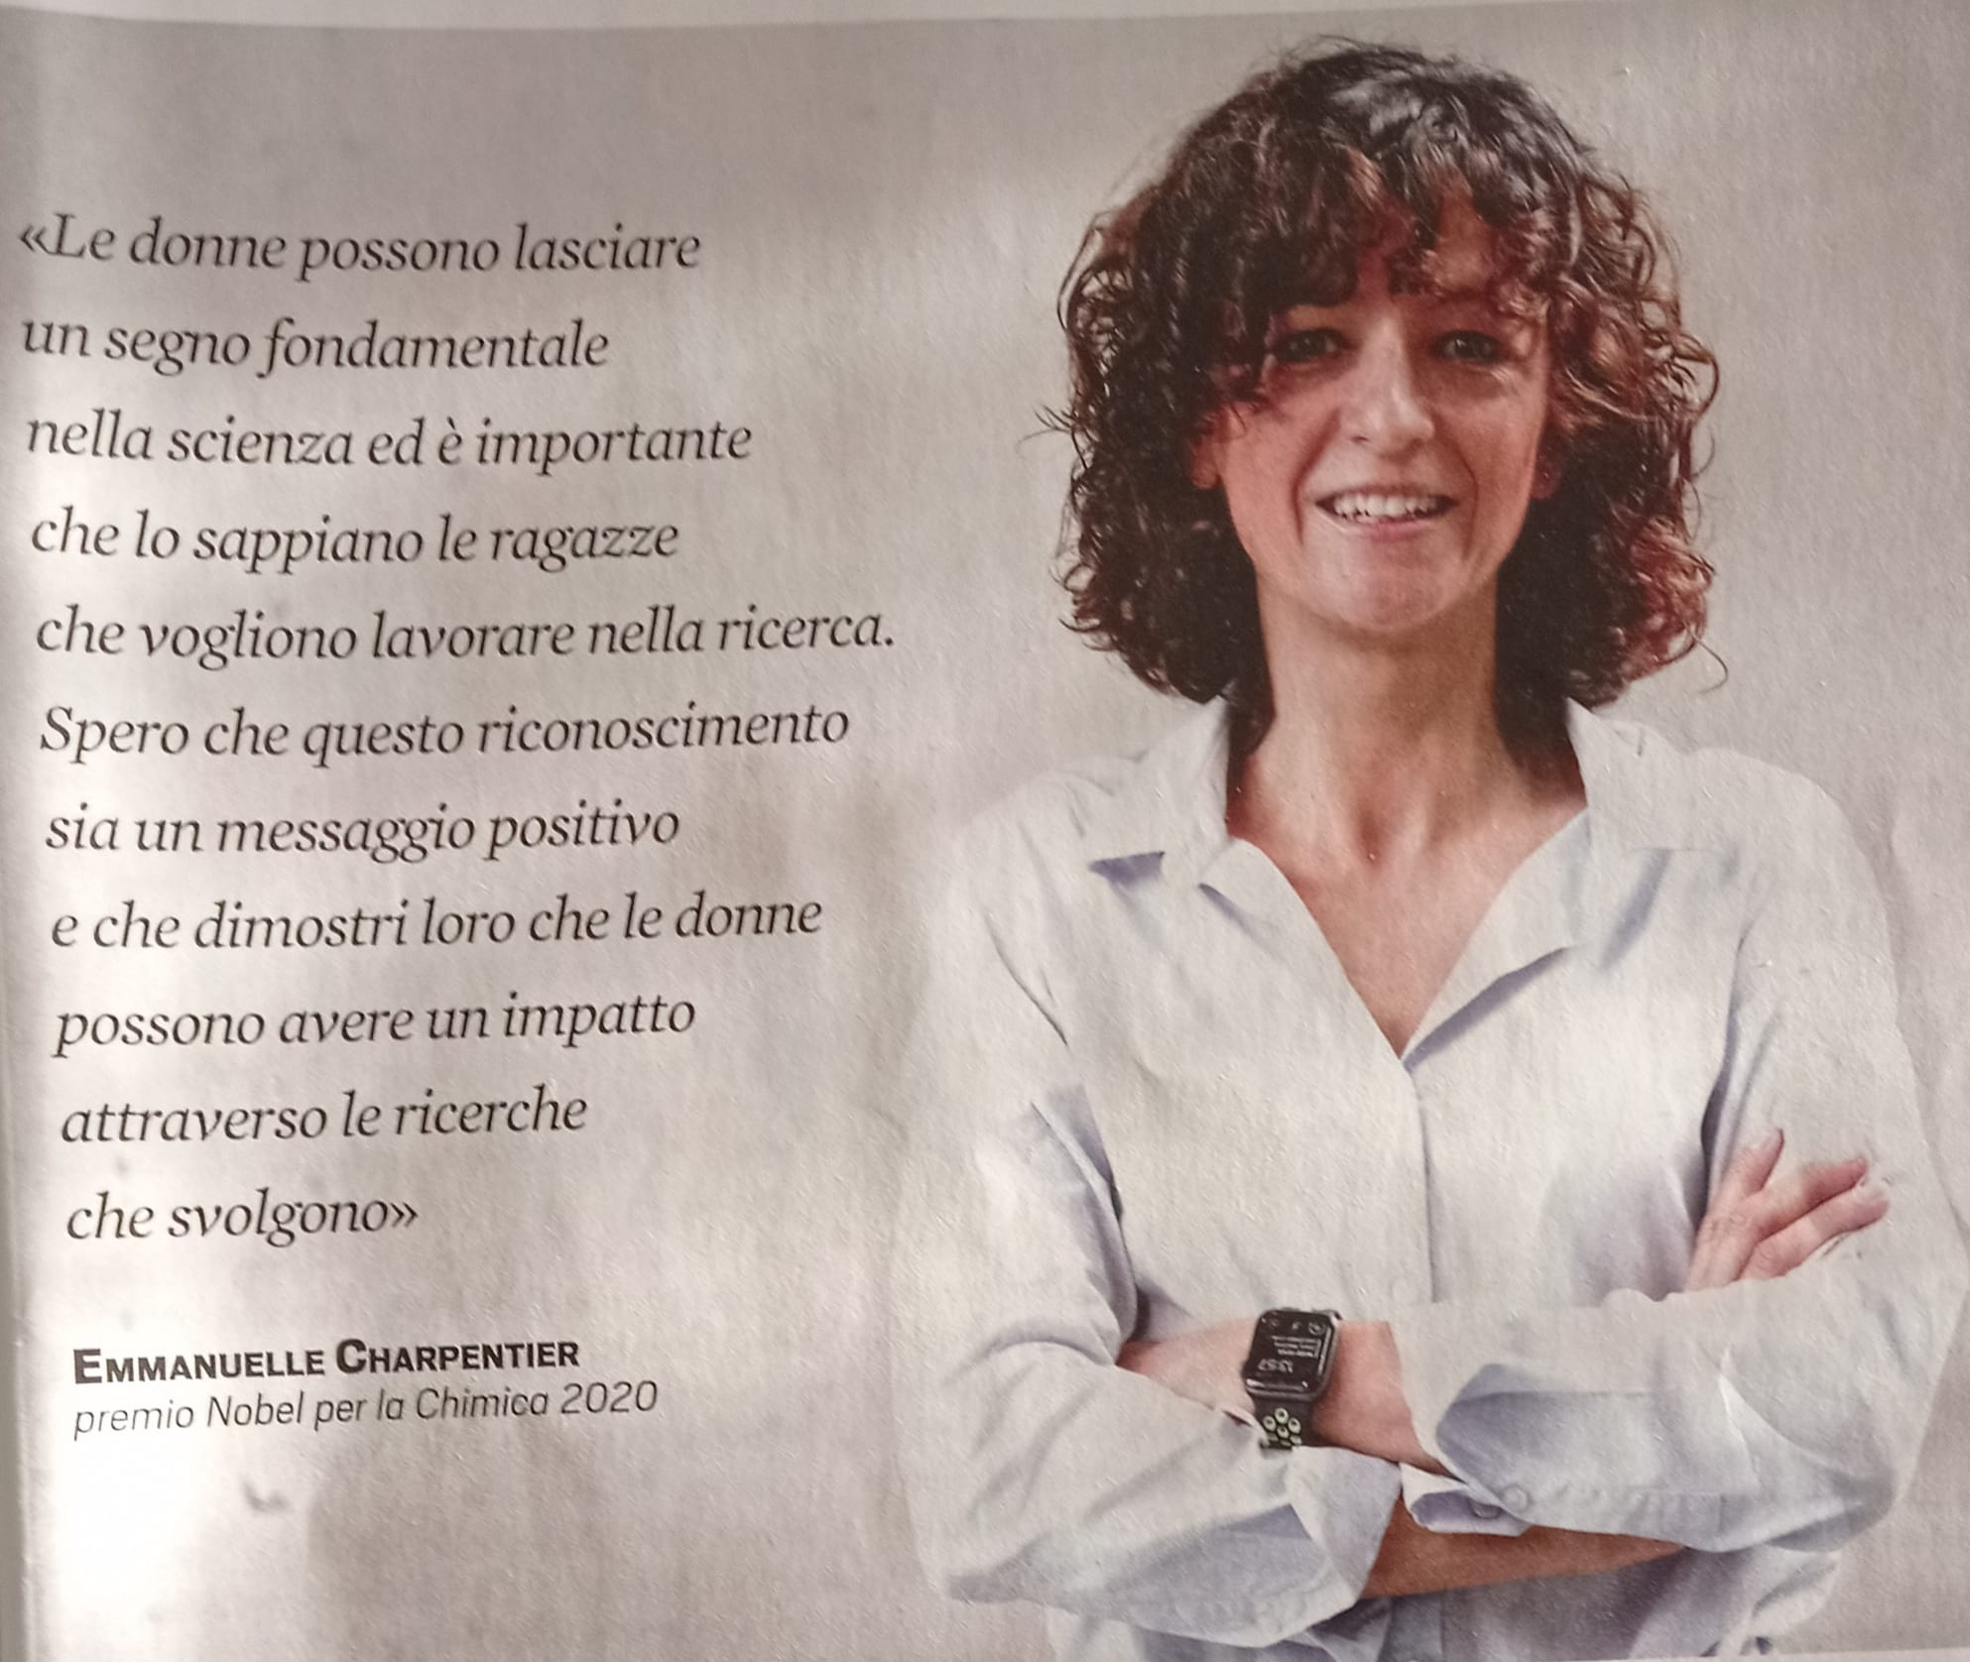
«Niente nella vita va temuto, deve essere solamente compreso»
Marie Curie

Slide 11
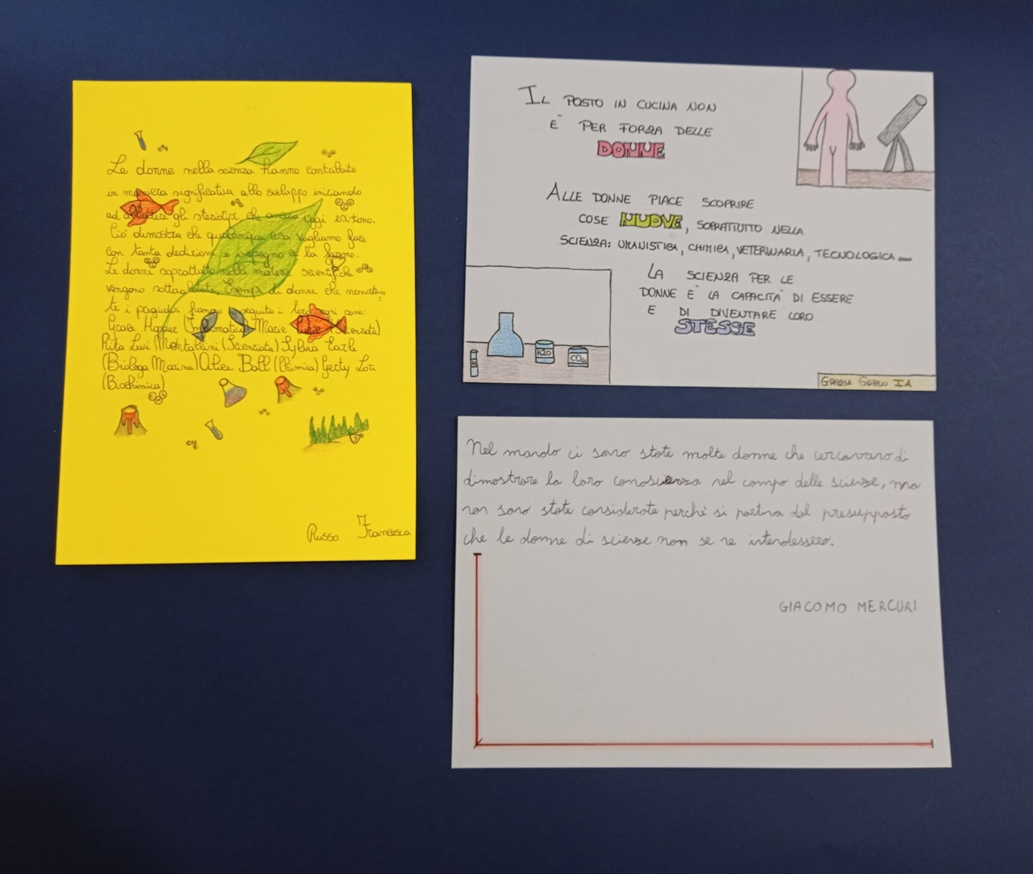

Slide 12
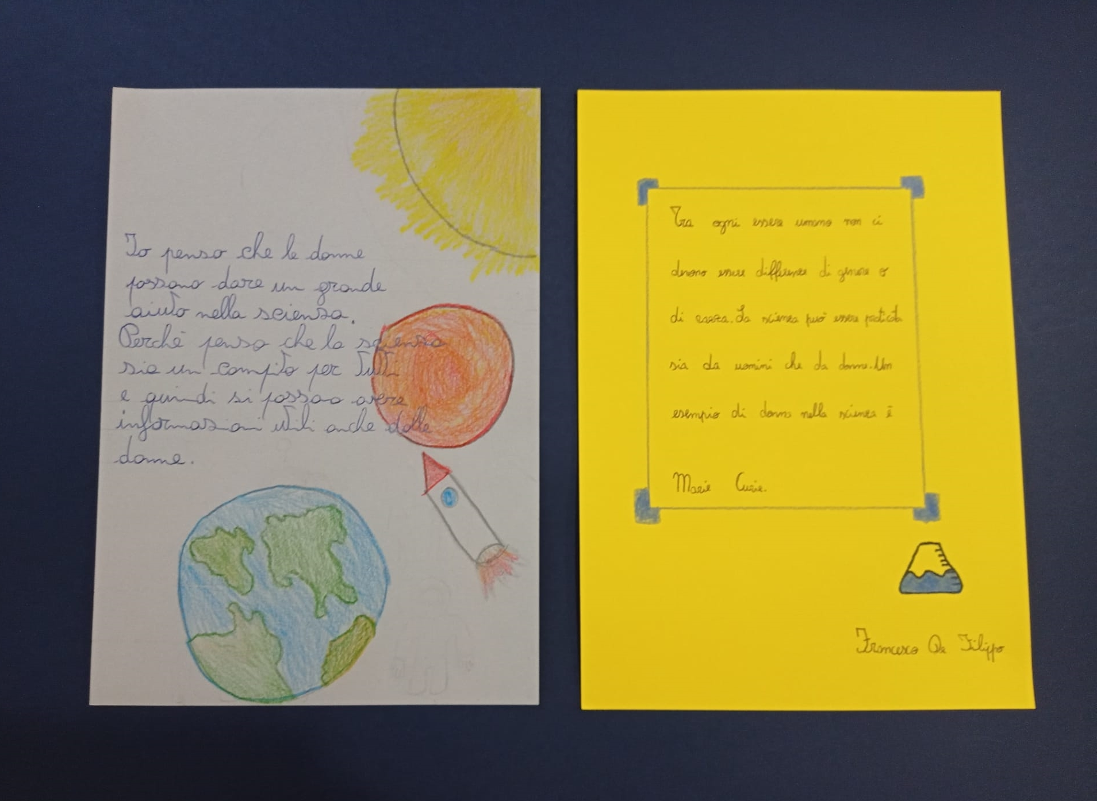

Slide 13
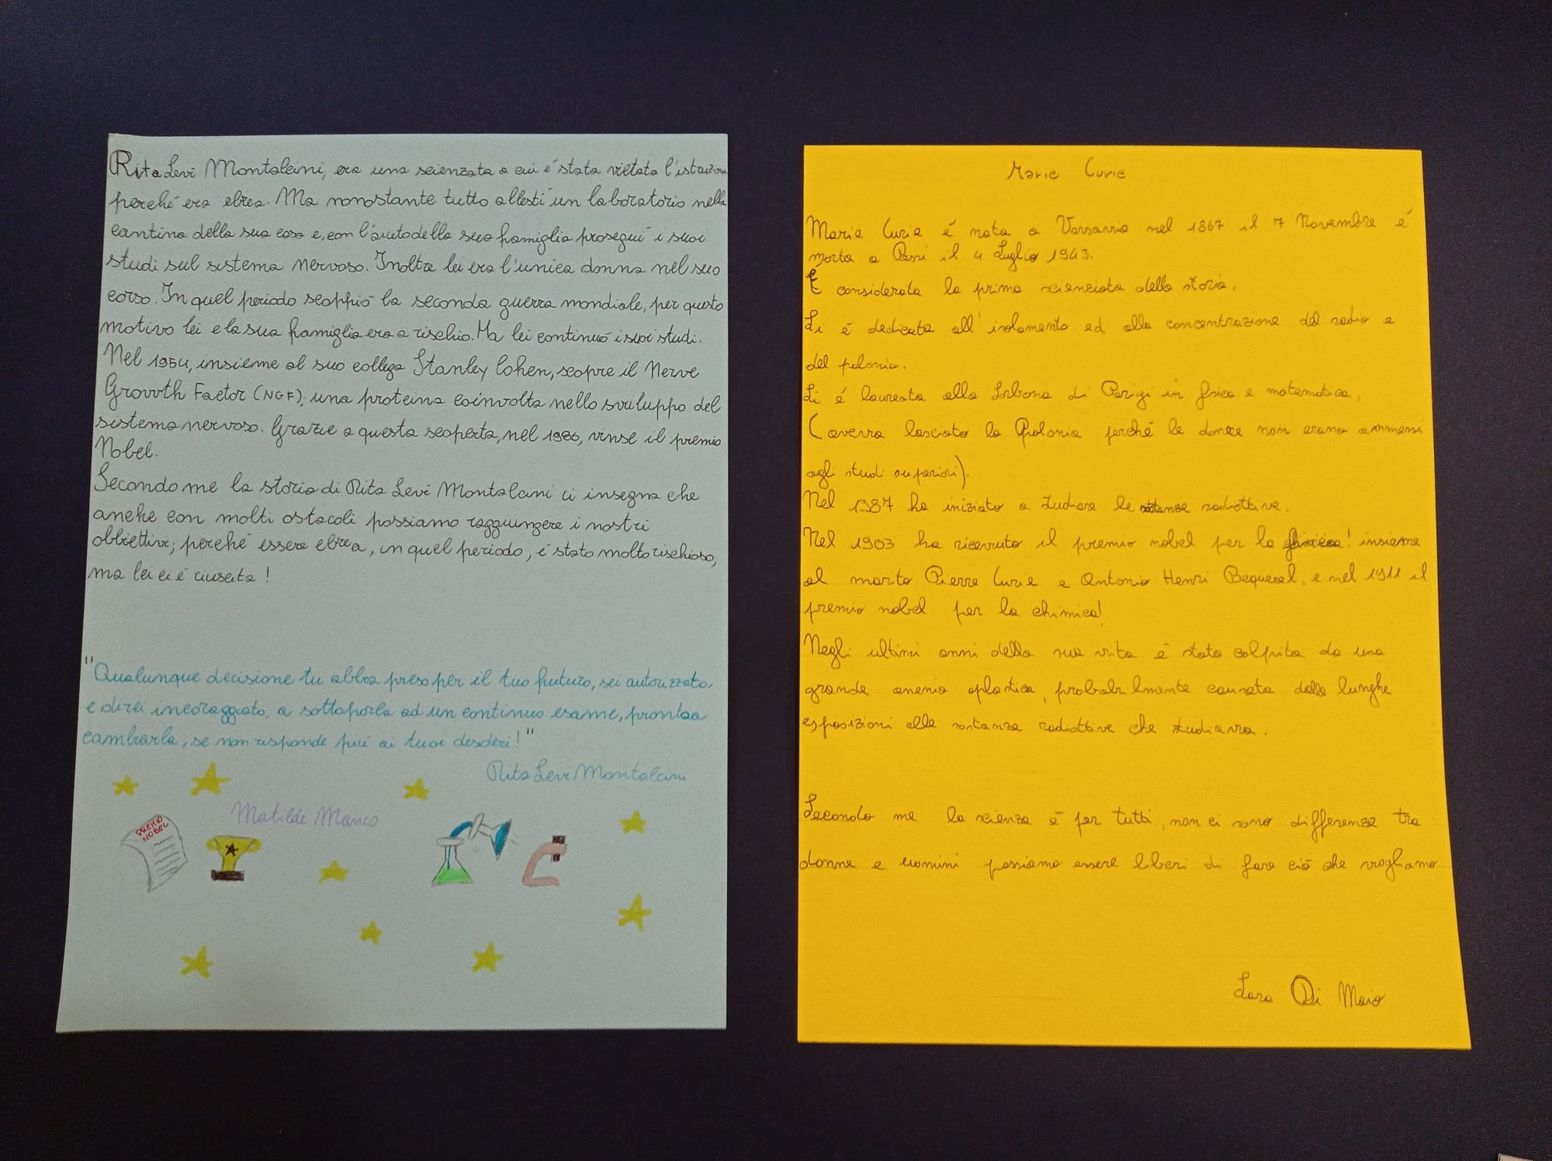

Slide 14
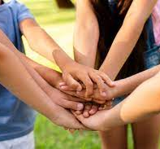
Insieme si può!
Mano nella mano per andare lontano!

Slide 15
Lavoro svolto da:
Caputo Luca
Caramella Greta
Ciricugno Samuele
Codognotto Daisy
De Filippo Francesco
De Matteis Federico
De Matteis Manuel
De Pascalis Gabriele
Dell’Anna Lorenzo Demetrio
Della Ducata Gabriel
Di Maio Sara
Greco Grazia
Lagna Pierdavide
Leone Christian
Manco Matilde Cosima
Mega Cosimo
Mercuri Giacomo
Meta Danjela
Pisanello Martina
Puce Alice
Reho Samuel Antonio
Russo Francesca
Vaglio Vanessa
      Prof.ssa Elisa Perruccio

